Slide 1
ODGOVORI NA PITANJA
Filip Ivanković, 8b

Slide 2
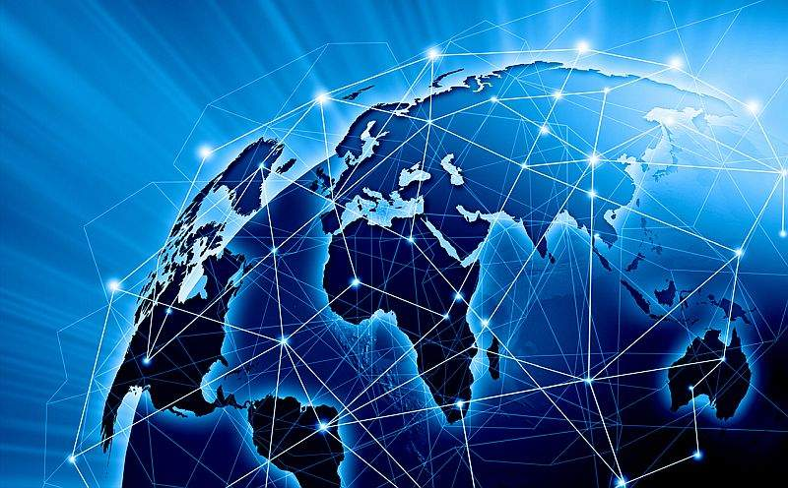
1. Što je Internet?
INTERNET JE međunarodna računalna mreža koja se sastoji od međusobno povezanih pojedinačnih računala i računalnih mreža. Internet nazivamo globalnom, svjetskom ili mrežom svih mreža.

Slide 3
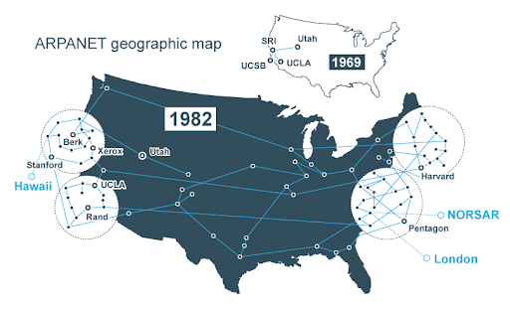
2. Kako nazivamo preteču interneta?
Preteču interneta nazivamo ARPANET.

Slide 4
3. Koje godine su važne u razvoju interneta?
Važne godine za razvoj interneta su:
1969. god. – skupina američkih informatičara počinje istraživati umrežavanje računala na velikim udaljenostima
1983. god. – ARPANET se počinje koristiti i u civilne svrhe i dobiva naziv Internet.
90-tih godina ulazi u širu upotrebu.

Slide 5
4. Zbog čega je Internet tako popularan?
Popularnost interneta možemo prikazati kroz:
Neprekidan rast raznolikih usluga (korisnih i nekorisnih)
Stalno smanjivanje troškova pristupa internetu
Neprekidan razvoj tehnologije koja omogućuje i ostalim uređajima da se spoje na Internet (tableti, pametni telefoni…)
Jednostavan pristup internetu
Itd…

Slide 6
5. Kako funkcionira Internet?
Internet se sastoji od tisuće računala poslužitelja (Servera) koji su 24 sata 7 dana u tjednu na „usluzi” malim računalima korisnicima (clientima).
Spajajući se na Internet ta mala računala se ustvari spajaju na neki od poslužitelja i uz njegovo posredništvo šalju podatke dalje na druge poslužitelje ili uzimaju podatke s nekih drugih poslužitelja.

Slide 7
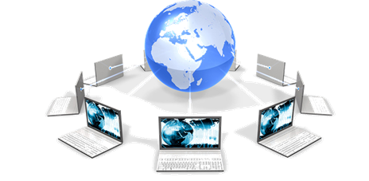
6. Kako nazivamo odnos računala na internetu?
Korisničko-poslužiteljski odnos osnova je interneta

Slide 8
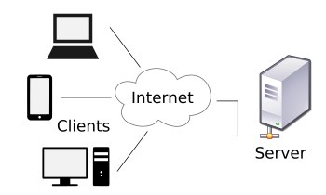
7. Što je poslužitelj?
POSLUŽITELJ ili SERVER je jako računalo koje pruža informacije i usluge korisnicima 24 sata 7 dana u tjednu.

Slide 9
8. Nabroji vrste poslužitelja koje smo učili!
Vrste poslužitelja su:
www poslužitelj – na kojem su udomljene web stranice
ftp poslužitelj – putem kojeg šaljemo i primamo datoteke s udaljenog računala
mail poslužitelj – za slanje i primanje elektroničke pošte
DNS poslužitelj – ima informaciju o povezanosti IP adresa i njihovih simboličkih imena koje lakše pamtimo

Slide 10
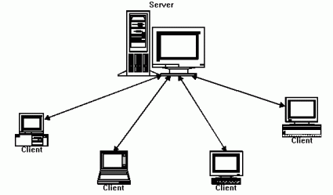
9. Što je korisnik?
KORISNIK ili CLIENT je računalo koje povremeno koristi usluge poslužitelja.

Slide 11
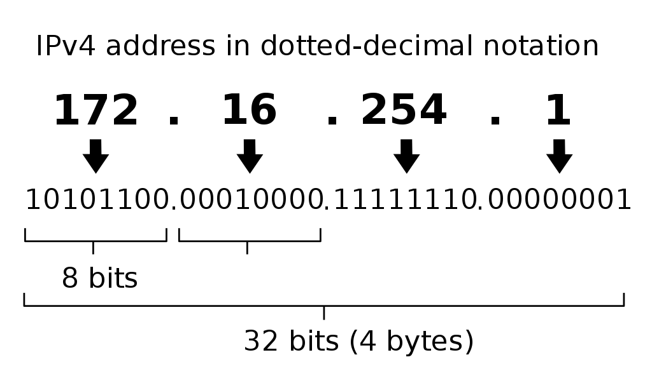
10. Što je IP adresa?
IP ADRESA je jedinstvena adresa svakog uređaja povezanog na računalnu mrežu. Dakle, svako računalo u mreži pa tako i na internetu mora imati svoju IP (Internet Protocol) adresu.

Slide 12
11. Kakve sve IP adrese postoje?
IP adrese dijelimo na:
STATIČKE ili nepromjenjive koje najčešće koriste web-poslužitelji. Uvijek ista adresa potreba je zbog nesmetanog pristupanja podataka i uslugama poslužitelja.
DINAMIČKE ili promjenjive koje se najčešće dodjeljuju pri povezivanju korisnika na Internet.

Slide 13
12. Što su protokoli?
PROTOKOLI su norme ili pravila za prijenos podataka.

Slide 14
13. Koje protokole poznaješ? Opiši!
TCP protokol – zadužen za upravljanje prijenosa i razmjene podataka između računala
IP protokol – temeljni internetski protokol postavljen za adresiranje i usmjeravanje podataka u mreži
HTTP protokol – njime se služi www poslužitelj
FTP protokol – njime se služi ftp poslužitelj
POP protokol – protokol dolaznog e-mail poslužitelja
SMTP protokol – protokol odlaznog e-mail poslužitelja

